Slide 1
Parametrización y segmentación de las capas de la retina mediante técnicas de aprendizaje profundo
Septiembre 2021, ETSIAE, UPM
Christian Mariscal Calvo
Notes:
Aquí añadir la introducción

Slide 2
Índice
Justificación del estudio
Metodología y desarrollo
  Conceptos preliminares
  Preparación de datos
  Métricas
  Función de entrenamiento y test
Resultados
Conclusiones
Pasos futuros
Bibliografía

Slide 3
Justificación del estudio
Al menos 2200 millones de personas con deficiencia visual en el mundo, 1000 de ellas podrían evitarse (Fuente: OMS)
Estudios previos con buenos resultados: IoU: 90,41% (Qiaoliang Li et al., Deep Retina: Layer segmentation of retina in OCT images using deep learning)
(Figura 1. Fuente: OMS)
Notes:
https://www.who.int/es/news/item/08-10-2019-who-launches-first-world-report-on-visión
Según la OMS:
En el mundo hay al menos 2200 millones de personas con deterioro de la visión. En al menos 1000 millones de esos casos, es decir, casi la mitad, el deterioro visual podría haberse evitado o todavía no se ha aplicado un tratamiento.
El deterioro de la visión supone una enorme carga económica mundial, ya que se calcula que los costos anuales debidos a la pérdida de productividad asociada a deficiencias visuales por miopía y presbicia no corregidas ascienden a US$ 244 000 millones y US$ 25 400 millones, respectivamente, en todo el mundo.
Se prevé que el crecimiento y el envejecimiento de la población aumentarán el riesgo de que más personas se vean afectadas por el deterioro de la visión.

Slide 4
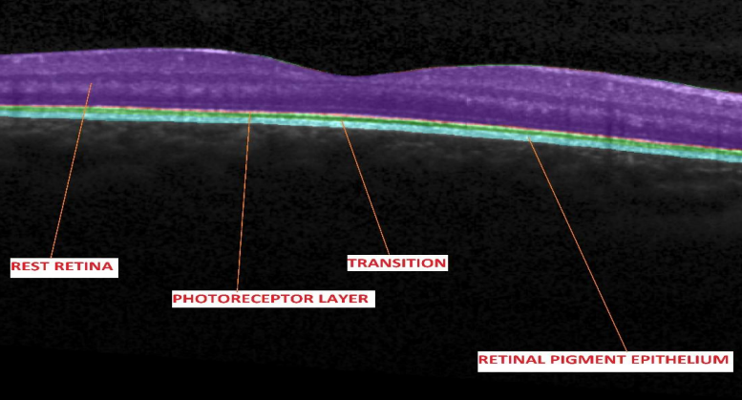
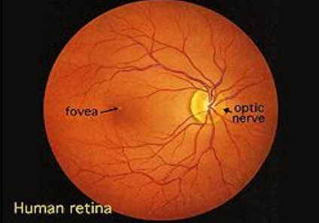
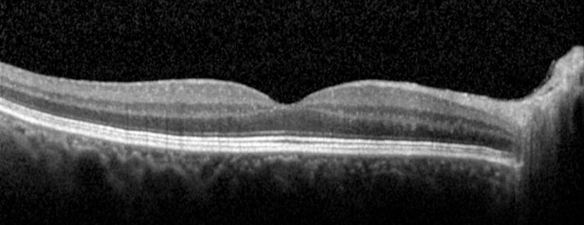
Metodología y desarrollo
Conceptos preliminares
Estructura de la retina y OCT
Figuras 2,3,4: Conceptos preliminares
Notes:
Las imágenes OCT (Optical Coherence Tomography) pueden localizarse como un corte transversal a la imagen SLO (del fondo de ojo.) Si este corte cruza la fóvea, aparece una pequeña hendidura en el OCT.
Las capas segmentadas en este proyecto son las siguientes:
Epitelio pigmentario
Una capa de transición
Capa de fotorreceptores
Resto de la retina
Aunque la retina está conformada por muchas más capas, estas 4 son las segmentadas en el proyecto debido a que son de las que tenemos segmentación en el Dataset. Para futuros pasos, sería interesante tener todas las capas segmentadas en el Dataset.

Slide 5
Metodología y desarrollo
Preparación de datos
One-hot encoding.
Tratamiento de la superposición
Resize

Slide 6
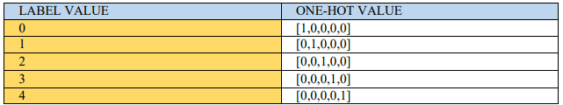
Metodología y desarrollo
Preparación de datos
One-hot encoding
En datos sin jerarquía, permite transformarlos (numéricos o categóricos) en vectores de 0 y 1 manteniéndolos sin jerarquía.
Figura 5: Codificación One-Hot
Notes:
En este proyecto tenemos 5 clases, cuyos ‘labels’ van de 0 a 4. Esto significa que los pixeles de la clase 4 tienen mayor importancia por su mayor valor, y esto es erróneo.
One-Hot permite eliminar esa jerarquía, creando un vector binario para cada clase.
Sería como un puzzle en el que cada pieza es, en este caso, una capa de la retina.
El tamaño de salida es ancho x alto x número de clases

Slide 7

Metodología y desarrollo
Preparación de datos
Tratamiento de la superposición
Superposición al unir las máscaras de cada capa en una única máscara.
Obtención de píxeles de valor -1 al restar el epitelio pigmentario
Solución: Eliminar la línea fina blanca.
Figura 6: Evidencia de superposición en Dataset
Notes:
A la hora de unir las máscaras de cada capa, había un problema de superposición.
El Dataset presentaba un problema en las imágenes del epitelio pigmentario. Al restarlas de la imagen de la retina completa, obteníamos valores de -1 (es decir, valores de 1 en la capa del epitelio pigmentario pero de 0 en la mascara completa).
Se adoptó la siguiente solución: Recorrer la imagen por columnas y cuando se produjera el fin de la capa gruesa, redefinir el resto de la columna como negro (valor 0).
Luego se redefinía la capa del epitelio pigmentario como la diferencia entre la máscara de toda la retina y esta nueva imagen obtenida. Es un problema que debería solucionarse de cara al futuro en el Dataset, ya que hace perder mucha precisión.

Slide 8


Metodología y desarrollo
Preparación de datos
Resize
No todas las imágenes del Dataset tenían el mismo tamaño.
Necesidad de tener mismos tamaños para la entrada en modelo.
Resize →pérdida de calidad
Figura 7: Imagen tras One-Hot
Figura 8: Imagen tras One-Hot + resize
Notes:
Además de la superposición había otro problema. Los tamaños de las imágenes del Dataset no eran todas del mismo tamaño.
Al realizar el entrenamiento, se necesita que todas las imágenes sean del mismo tamaño, ya que de ello depende el número de parámetros extraídos por el modelo y, en caso de introducir una imagen posteriormente al entrenamiento para obtener su predicción, si no es del tamaño adecuado, daría problemas.
Al hacer una reescala del tamaño de la imagen, esta pierde calidad. En nuestro caso, los valores que se daba a ciertos píxeles no correspondían con los posibles para las clases del proyecto (0,1,2,3,4).
Por tanto, había que solucionar este problema.

Slide 9
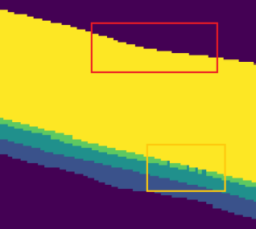
Metodología y desarrollo
Preparación de datos
Resize
Solución aplicada:
Figura 9: Solución a la pérdida de calidad por resize
Notes:
La forma de solucionarlo consiste en los siguiente. Si nos damos cuenta (aunque es simple), si recorremos la imagen por columnas desde arriba hacia abajo, al comenzar una clase, el color del primer píxel es distinto del que está justo encima, pero igual que el de debajo.
Al hacer el resize, se pierde este patrón y hay que recuperarlo. Por tanto se recorre la imagen como se ha expuesto, y si el valor del píxel no coincide con alguno de los posibles, se le asigna el valor del que está justo encima.
Además, si se da el caso de ‘un pixel intercalado’, es decir, que sea distinto del de justo encima y del de debajo, también se redefine con el valor del de encima.
Haciendo este bucle varias veces, obtenemos el resultado siguiente (click para que aparezca la imagen). Los resultados son bastante satisfactorios, consiguiendo que las principales zonas queden correctas. Sin embargo, siguen existiendo fallos en una capa concreta que pueden afectan al posterior resultado.

Slide 10
Metodología y desarrollo
Métricas empleadas
Se exponen dos de las métricas empleadas:
  Loss o función de pérdida
  Matriz de confusión

Slide 11
Metodología y desarrollo
Métricas empleadas
Loss
Empleo de binary cross entropy with logits loss como función de pérdida (A survey of loss functions for semantic segmentation).
Binary cross entropy with logits loss combina binary cross entropy y la función de activación sigmoide.
Figura 10: Ecuación de BinaryCrossEntropyWithLogitsLoss
Notes:
Se ha empleado la función de pérdida BinaryCrossEntropyWithLogitsLoss ya que binary cross entropy es una función válida para segmentación semántica de acuerdo al estudio presentado y tiene la ventaja de que combina a la vez la función de activación sigmoide (que es la necesaria para binary cross entropy, ya que estamos computando logaritmos, que necesitan entrada positiva, en este caso sólo pueden estar las entradas entre 0 y 1).
Este método es numéricamente más estable que combinar sigmoid + binary cross entropy, según documentación de PyTorch.
El signo menos de delante del peso es porque los valores de los logaritmos son siempre menor que 0 al ser la entrada entre 0 y 1, y los valores de output están entre 0 y 1 también (son probabilidades), haciendo que el resultado final sea positivo.

Slide 12
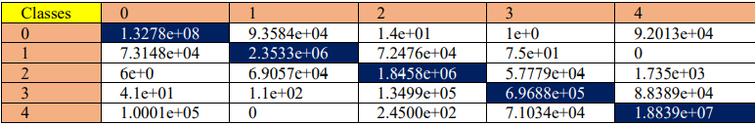
Metodología y desarrollo
Métricas empleadas
Confusion Matrix
Es la métrica más explicativa.
Figura 11: Matriz de confusión obtenida en entrenamiento de segmentación multicapa
Notes:
La matriz de confusión es la métrica con mayor información disponible.
La mejor situación es todos los elementos no pertenecientes a la diagonal sean 0 (son los errores)
Se observa que, como se había visto antes, la penúltima capa (la que tenía píxeles sin corregir correctamente tras el resize), presenta peores resultados. Cabe destacar que el background (clase 0) tiene mayor confusión con las capas primera y última, al ser limítrofe con ellas. Lo mismo ocurre con la capa 4.

Slide 13

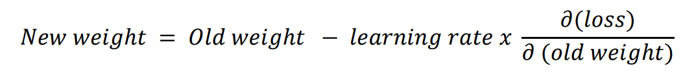
Metodología y desarrollo
Función de entrenamiento y test
Primer paso: Entrada de hiperparámetros a través de formulario.
Segundo paso: Actualización de ‘weights’.
Para ello:
  Cálculo de loss
  Propagar los gradientes (loss.backward)
  Actualizar los pesos empleando optimizador (Adam optimizer)
Figura 12: Actualización de pesos de Gradient Descent optimizer.
Notes:
Una vez los hiperparámetros son introducidos, procedemos al cálculo de los nuevos pesos.
El objetivo es minimizar el loss en función de los pesos. Para realizar eso, primero se calcula la derivada del loss con respecto a la salida de la capa (se puede obtener de la función loss). Después, se calcula la derivada de la salida con respecto del peso (se podría obtener por obtención de la función lineal + capa de activación).
Por último, el optimizador actualiza los pesos. He elegido Adam optimizar porque según el estudio ADAM: A METHOD FOR STOCHASTIC OPTIMIZATION, permite una llegada a los mínimos de loss de forma adaptativa, más rápida y de menor coste computacional. (RMS PROP + Momentum)

Slide 14
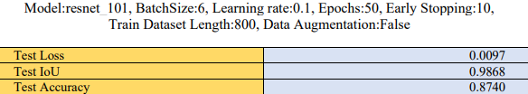
Resultados
Segmentación de la retina completa
Figura 13: Resultados obtenidos en segmentación de la retina completa con resnet_101

Slide 15
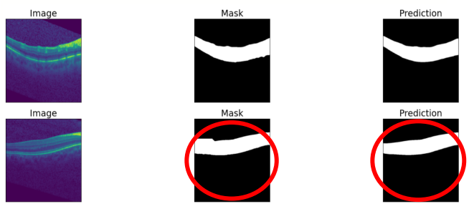
Resultados
Segmentación de la retina completa
Figura 14: Resultados obtenidos en la segmentación total de la retina, empleando UNet con datos de la tabla de la anterior diapositiva.
Notes:
Estos son algunos de los resultados obtenidos cuando segmentamos la retina completa utilizando Unet. Incluso en algunos casos se logra superar la segmentación original, evitando fallos como en los rodeados.

Slide 16
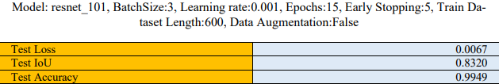
Resultados
Segmentación multicapa
Figura 15: Resultados obtenidos en segmentación multicapa con resnet_101
Notes:
Observar que el learning rate más pequeño permite obtener un mejor acc e IoU.
La accuracy es muy alta debido a que la mayor parte de los píxeles corresponden a background, el cual se segmenta muy preciso.

Slide 17
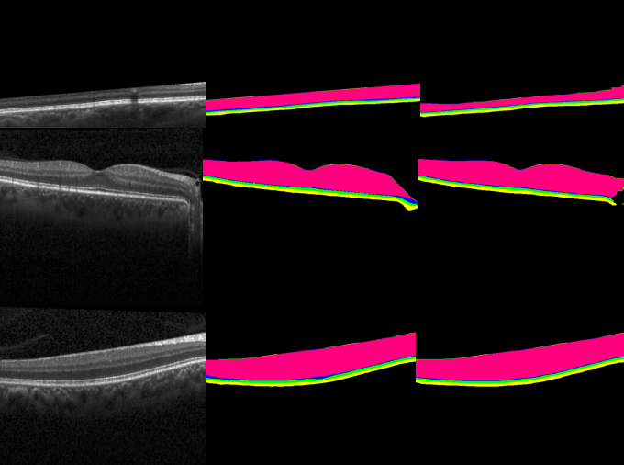
Resultados
Figura 16: Resultados obtenidos en segmentación multicapa con resnet_101 con datos de la tabla de la anterior diapositiva.
Notes:
Se ve que los resultados obtenidos son bastante precisos. Los mayores fallos se producen en la penúltima capa (la de transición), debido a las imprecisiones provocadas por el resize.
A la vez, la falta de una GPU propia (que evite la desconexión del entorno de ejecución de Colab por límite de uso) limitó las epochs a 15 en todos los modelos multicapa.
En la gráfica se puede observar la evolución de las distintas métricas durante el entrenamiento.

Slide 18
Resultados
Obtención de espesores, gráfica 3D.
1. Para obtener los espesores directamente de la máquina: Se extrae la información binaria de los archivos .vol originales.
2. Para obtenerlos a partir de las predicciones: A partir de la segmentación binaria.
Notes:
Para obtener el mapa de espesores hay que extraer la información binaria que procede del archivo .vol del software Spectralis.
En la documentación explica que cada variables tiene un nombre, un tipo binario, longitud y un offset.
Hay que recorrer la información del archivo binario haciendo coincidir con la longitud de cada variable, transformar la información binaria a alfanumérico (empleando la función unpack de la librería struct).
Emplearemos las siguiente características:
SegArray: An array of NumSeg consecutive vectors containing the segmentation data for the different layers found in the B-Scan. NumSeg is another parameter extracted.
• StartX: X-coordinate of the B-scan’s start point in mm.
• StartY: Y-coordinate of the B-scan’s start point in mm.
• EndX: X-coordinate of the B-scan’s end point in mm.
• EndY: Y-coordinate of the B-scan’s end point in mm.
Para extraerlos de las predicciones binarias, recorremos la imagen por columnas buscando los cambios de color que determinan el comienzo y fin de la imagen.
Si la imagen OCT aparecía con partes en las que no había retina, agujeros…
Hay que diseñar un algoritmo para solucionarlo→ se eligió que si desde que empezaba el cambio de color hasta que terminara el tamaño era menor del 10% de la imagen, no se consideraba que representara el espesor. Por lo tanto se seguía buscando un final que fuse válido.
Los resultados obtenidos se muestran en las imágenes.
Señalar el siguiente problema:
Necesidad de interpolación

Slide 19

Resultados
Obtención de espesores, gráfica 3D.
Problemas con imágenes que no ocupan todo el ancho.
Necesidad de interpolación y eliminación de bordes.
Figura 17: Imagen OCT con problemas para obtener espesores
Notes:
Para obtener el mapa de espesores hay que extraer la información binaria que procede del archivo .vol del software Spectralis.
En la documentación explica que cada variables tiene un nombre, un tipo binario, longitud y un offset.
Hay que recorrer la información del archivo binario haciendo coincidir con la longitud de cada variable, transformar la información binaria a alfanumérico (empleando la función unpack de la librería struct).
Emplearemos las siguiente características:
SegArray: An array of NumSeg consecutive vectors containing the segmentation data for the different layers found in the B-Scan. NumSeg is another parameter extracted.
• StartX: X-coordinate of the B-scan’s start point in mm.
• StartY: Y-coordinate of the B-scan’s start point in mm.
• EndX: X-coordinate of the B-scan’s end point in mm.
• EndY: Y-coordinate of the B-scan’s end point in mm.
Para extraerlos de las predicciones binarias, recorremos la imagen por columnas buscando los cambios de color que determinan el comienzo y fin de la imagen.
Si la imagen OCT aparecía con partes en las que no había retina, agujeros…
Hay que diseñar un algoritmo para solucionarlo→ se eligió que si desde que empezaba el cambio de color hasta que terminara el tamaño era menor del 10% de la imagen, no se consideraba que representara el espesor. Por lo tanto se seguía buscando un final que fuse válido.
Los resultados obtenidos se muestran en las imágenes.
Señalar el siguiente problema:
Necesidad de interpolación

Slide 20
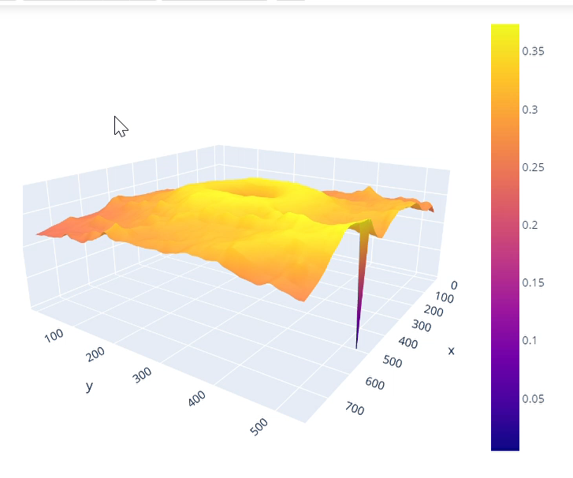
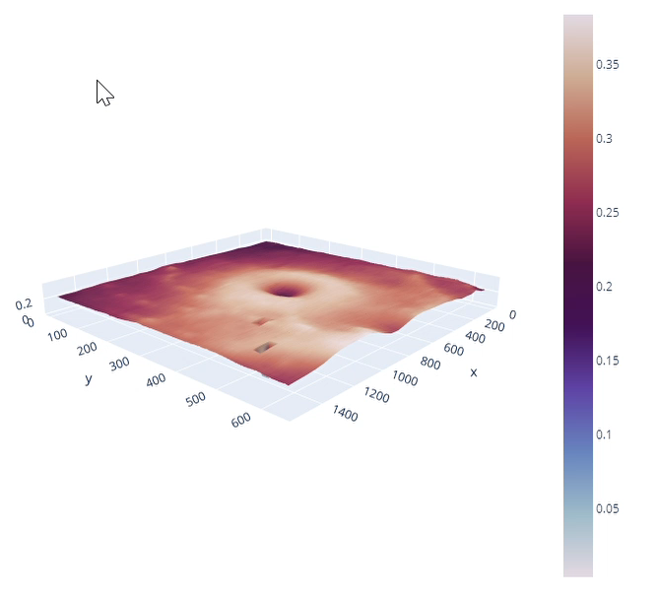
Resultados
Gráfica 3D
Valores de espesor de retina: 0.20-0.35 mm
Animaciones 1 y 2. Espesor de retina paciente sano. Izquierda: Spectralis. Derecha: Segmentación binaria

Slide 21
Conclusiones
Resultados precisos, según métricas y visualizaciones.
Similares resultados para todas las arquitecturas.
Mejoras con learning rate más pequeños.
UNet la más eficiente.
Tamaño del Dataset adecuado.

Slide 22
Pasos futuros
Corrección del Dataset
Modelo de clasificación
Necesidad de obtener una GPU potente y de forma continua
Aplicación completa para su uso profesional
Análisis estadístico de los datos de pacientes→situación poblacional

Slide 23
Bibliografía
[1]: Li, Q., Li, S., He, Z., Guan, H., Chen, R., Xu, Y., Wang, T., Qi, S., Mei, J., & Wang, W. (2020, December 9). DeepRetina: Layer segmentation of retina in OCT images using deep learning. Translational vision science & technology. Retrieved September 14, 2021.
[2] Dan P. Popescu et al. (2011, August), Optical coherence tomography: fundamental principles, instrumental designs and biomedical applications (nih.gov).
[3]: Long, J., Shelhamer, E., & Darrell, T. (2015, March 8). Fully convolutional networks for semantic segmentation. Retrieved September 14, 2021.
[4]: Chen, L.-C., Papandreou, G., Schroff, F., & Adam, H. (2017, December 5), Rethinking atrous convolution for semantic image segmentation. Retrieved September 14, 2021.
[5]: PyTorch, PyTorch Documentation. Retrieved September 14, 2021.
[6]: Sensio. Inteligencia Artificial desde cero en castellano. Retrieved September 14, 2021.

Slide 24
¡GRACIAS POR SU ATENCIÓN!
¿Alguna pregunta?

